Slide 1
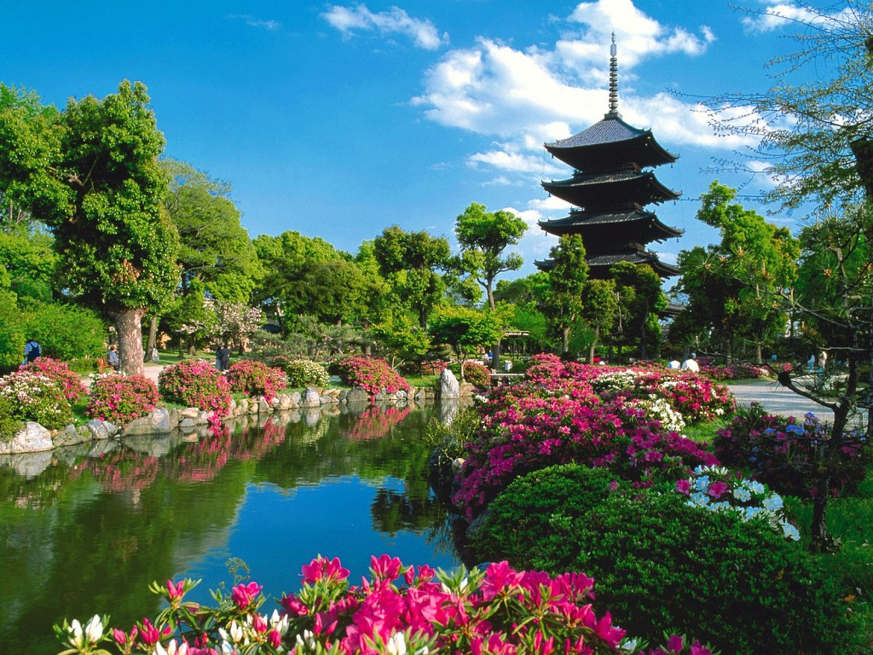
Японія
Цікаві факти
Макаренко Аліна 3-1

Slide 2
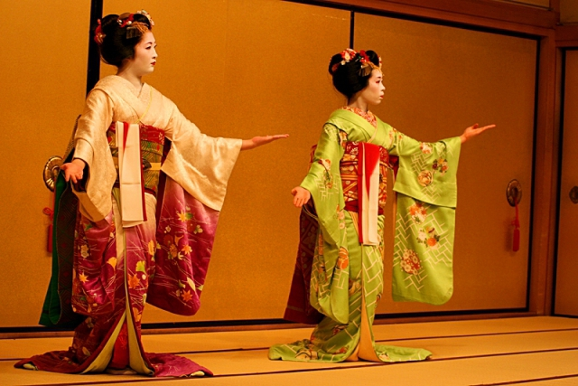
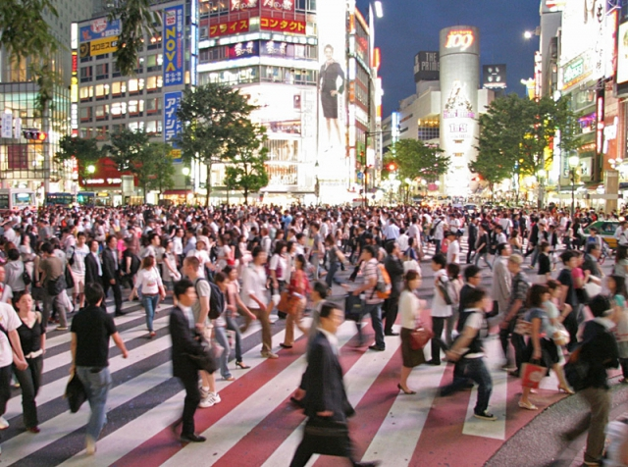
Японія- унікальна країна. Нанотехнології поєднуються з давніми звичаями і традиціями. Деякі стародавні звичаї діють на рівних правах із законами.
Японці дуже поважають іноземців, які можуть сказати на їхній мові хоча б пару фраз, бо вважають, що вивчити іі неможливо.
В Японії люди куштують дельфінів. З них роблять суп, кусіяки (японській шашлик) і навіть просто ідять сирими. Японці кажуть, що м’ясо дельфіна дуже смачне і зовсім не схоже на рибу.
В Японії дуже чесні люди. Якщо Ви загубите його у метро, є 90% ймовірності, що Вам його повернуть.
Якщо Вас зловили за щось серйозне, то мають повне право тримати Вас в СІЗО 30 діб, не пуская адвоката.
В японських сім’ях вважається нормою, коли брат с сестрою взагалі не розмовляють і не мають мобільних номерів один одного.

Slide 3
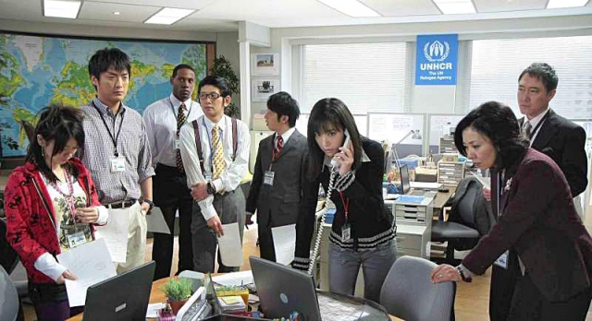
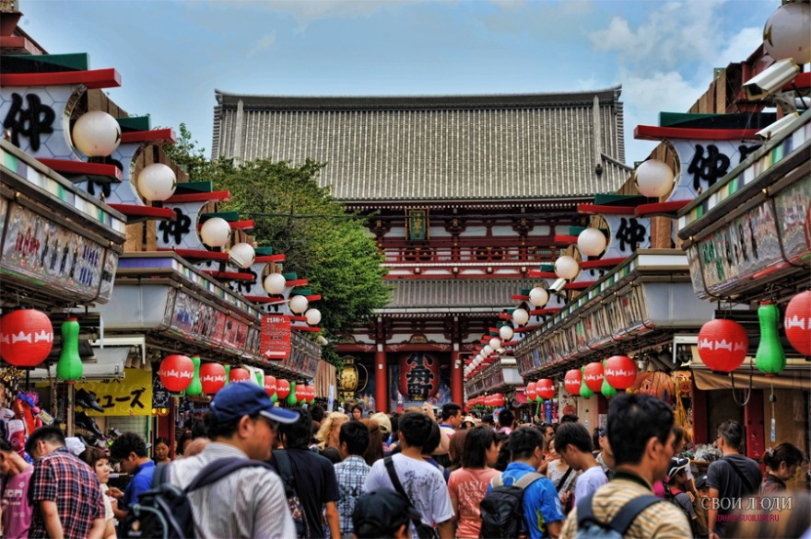
Японці- один з найпрацьовитіших народів. Вони можуть спокійно працювати 15-18 годин без перерви на обід. В японській мові є навіть слово «кароші», що перекладається, як «смерть від перевтоми». В середьному з таким діагнозом кожного року вмирає приблизно 1.000 людей.
У північних містах Японії тротуари обладнані підігрівом, тому там ніколи нема голольоду.
В Японії на вулицях можна побачити вази з парасольками. Коли починається дощ, можна взяти любий, а потім покласти в найближчу вазу.
Але на вулицях там немає смітників. Японці усе сміття приносять додому, а там сортують на чотири види: скло, той, що можна переробити, не можна переробити, і той, що можна спалити.
Кожен другий японець вміє чудово малювати і співати. Пов’язано це з тим, що дітей змалку спочатку вчать співати і малювати, а потім вже говорити і писати.

Slide 4
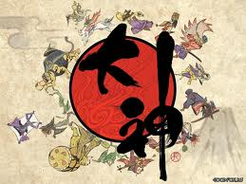
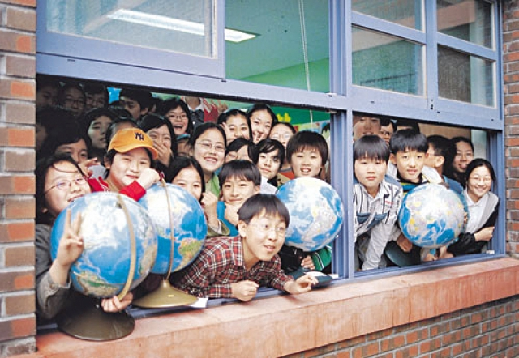
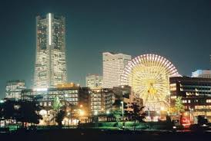
В Японії учбовий рік починається 1-ого квітня.
В японській мові немає назв місяців, вони просто нумеруються порядковими числами.

Slide 5
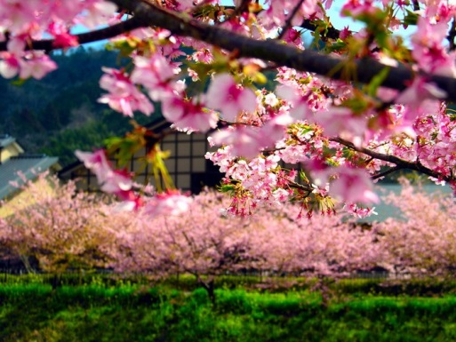
Дякую

